Slide 1
المحاضرة الرابعة
مناخ تفصيلي

Slide 2
العوامل المساعدة على تكوين مناخ المدينة ومناخ الريف
اختلاف المواد المستعملة في البناء بين الريف والمدينة
الاختلاف الكبير في اشكال واتجاهات بنايات المدينة عن الارض المنبسطة في الريف
تعد المدينة مولدا كبيرا للطاقة
طريقة تصريف مياه الامطار في المدينة

Slide 3
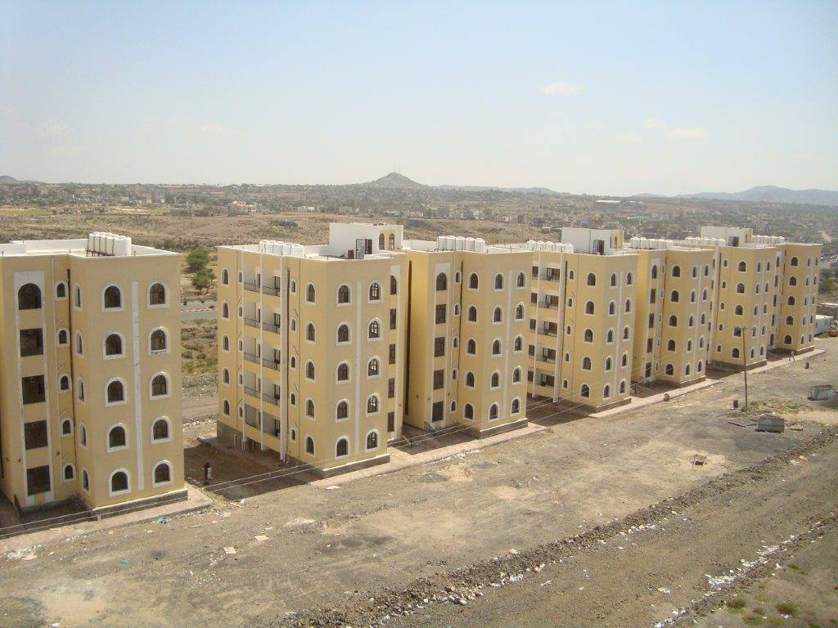
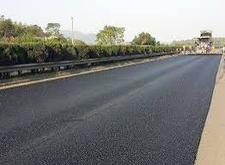
ابنية وطرق المدينة

Slide 4
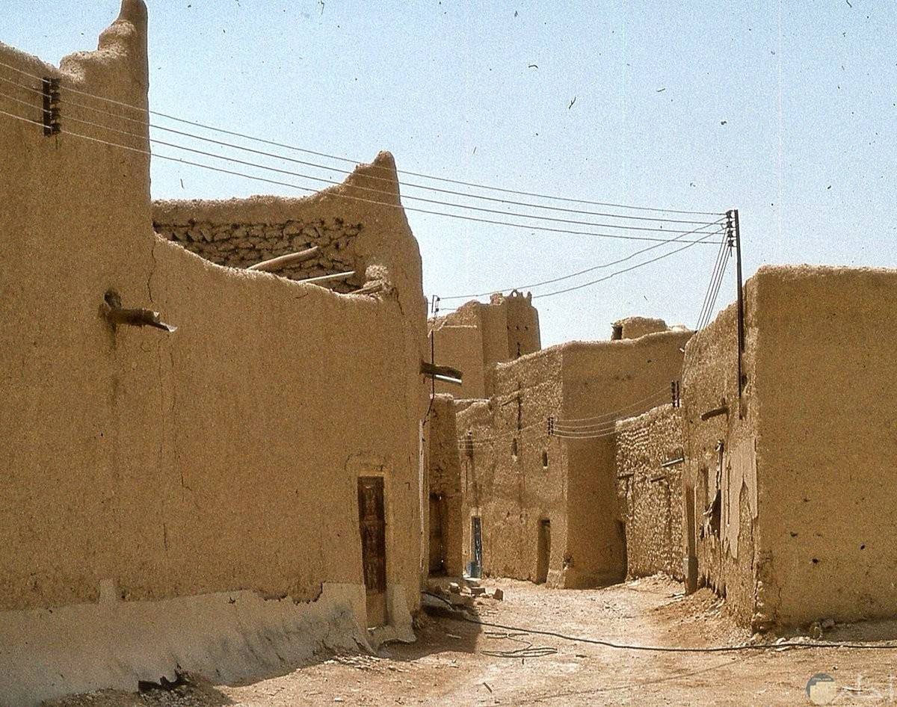
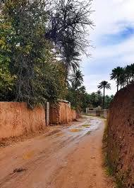
الابنية والطرق الريفية

Slide 5
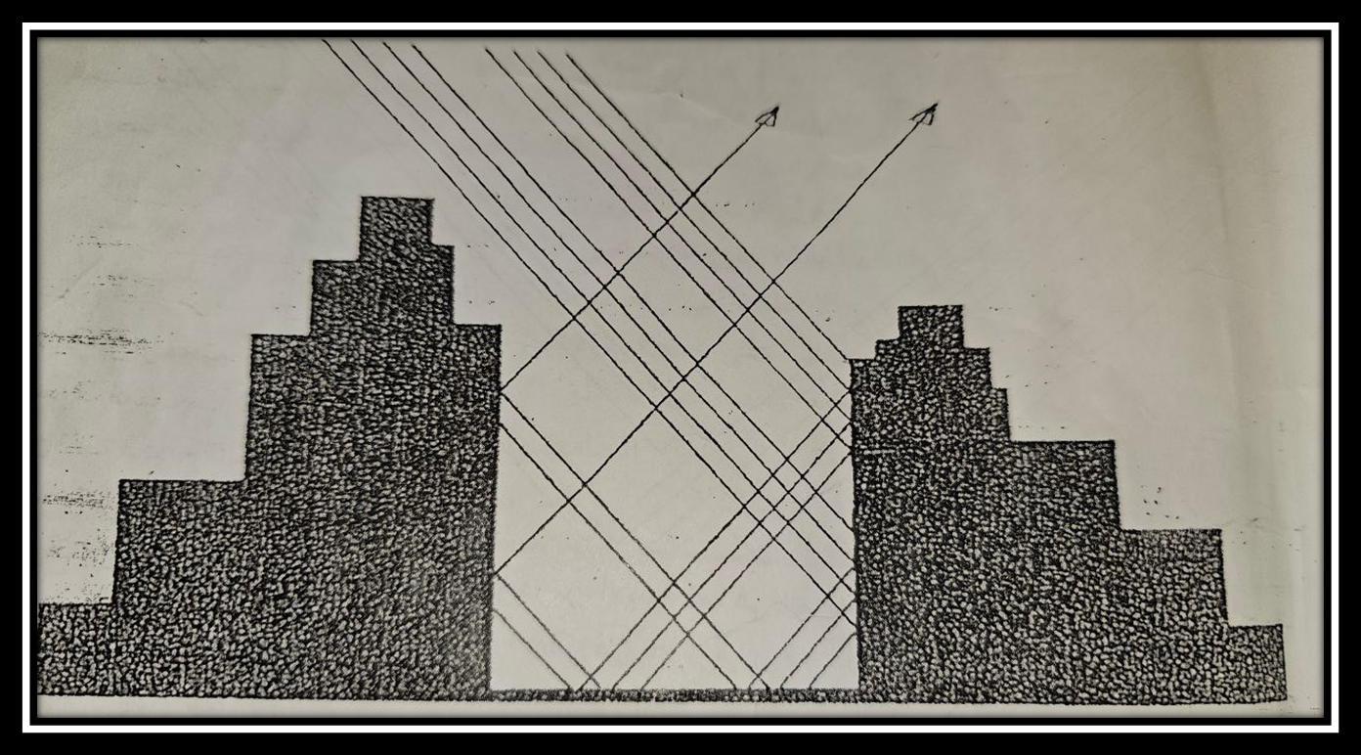
تأثير اشعة الشمس على سطح الارض في المدينة

Slide 6
تأثير اشعة الشمس على سطح التربة في الريف

Slide 7
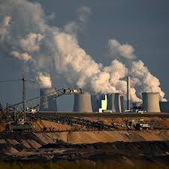
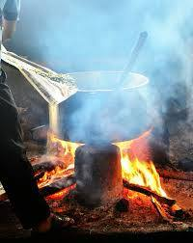
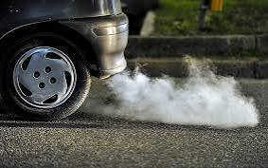
احتراق انواع مختلفة من الوقود

Slide 8
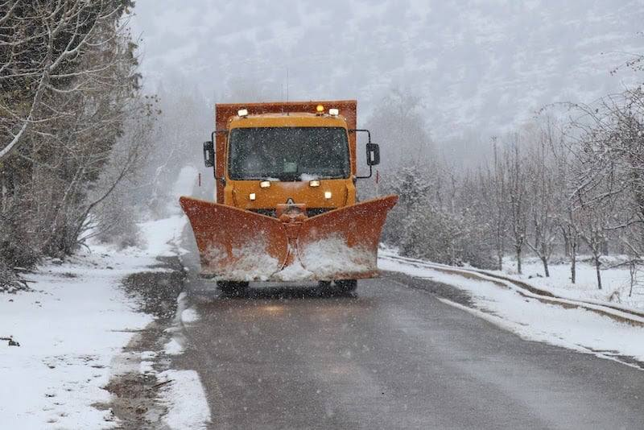
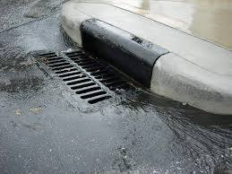
طرق تصريف مياه الامطار والثلوج في المدينة

